Slide 1
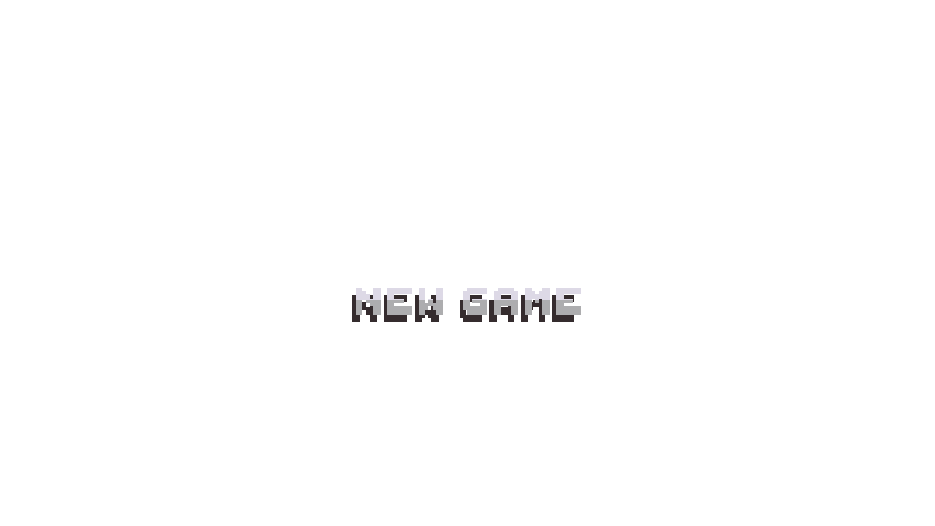
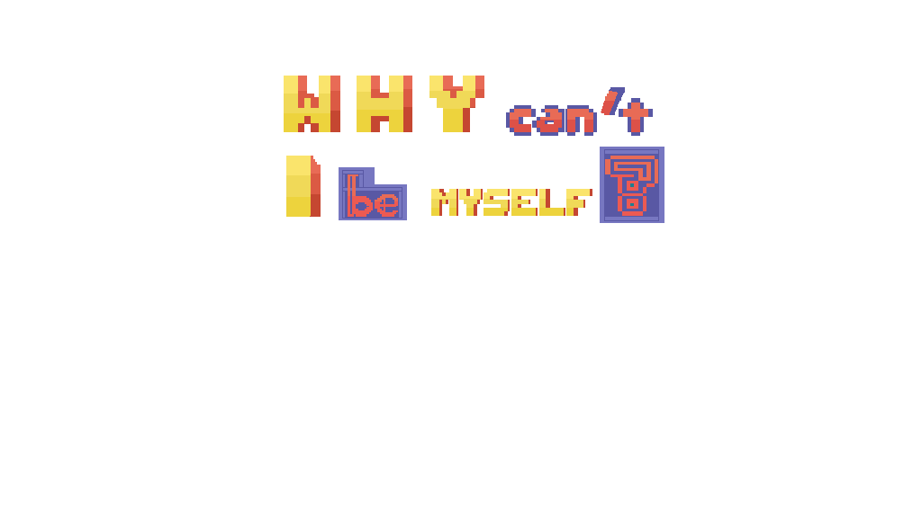

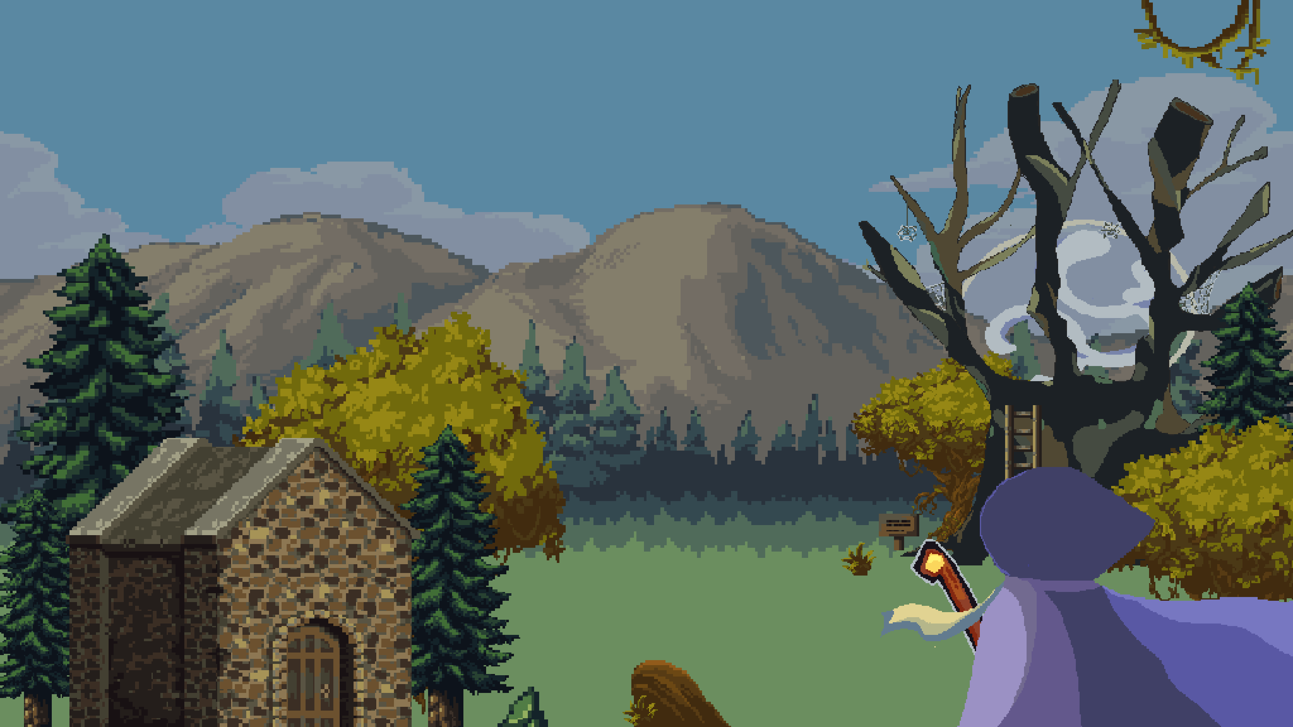



Slide 2
GROUP MEMBERS
14

Slide 3

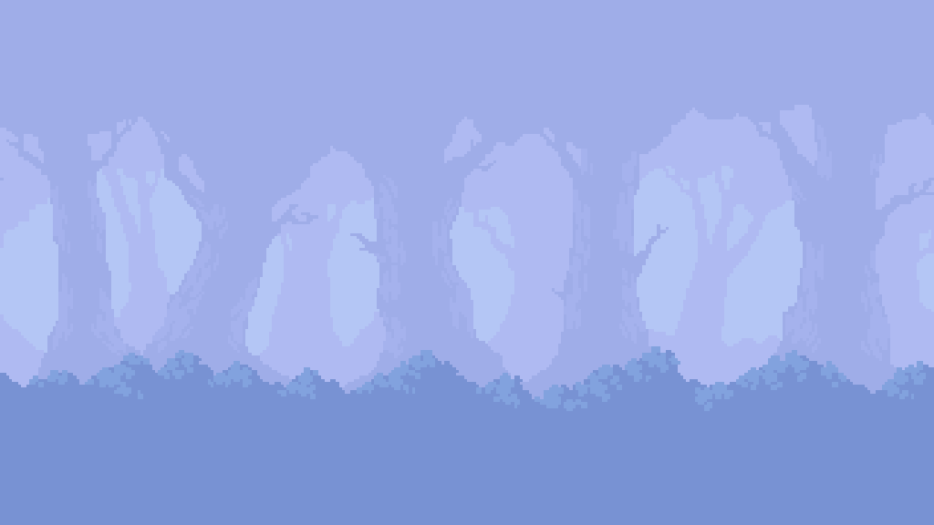


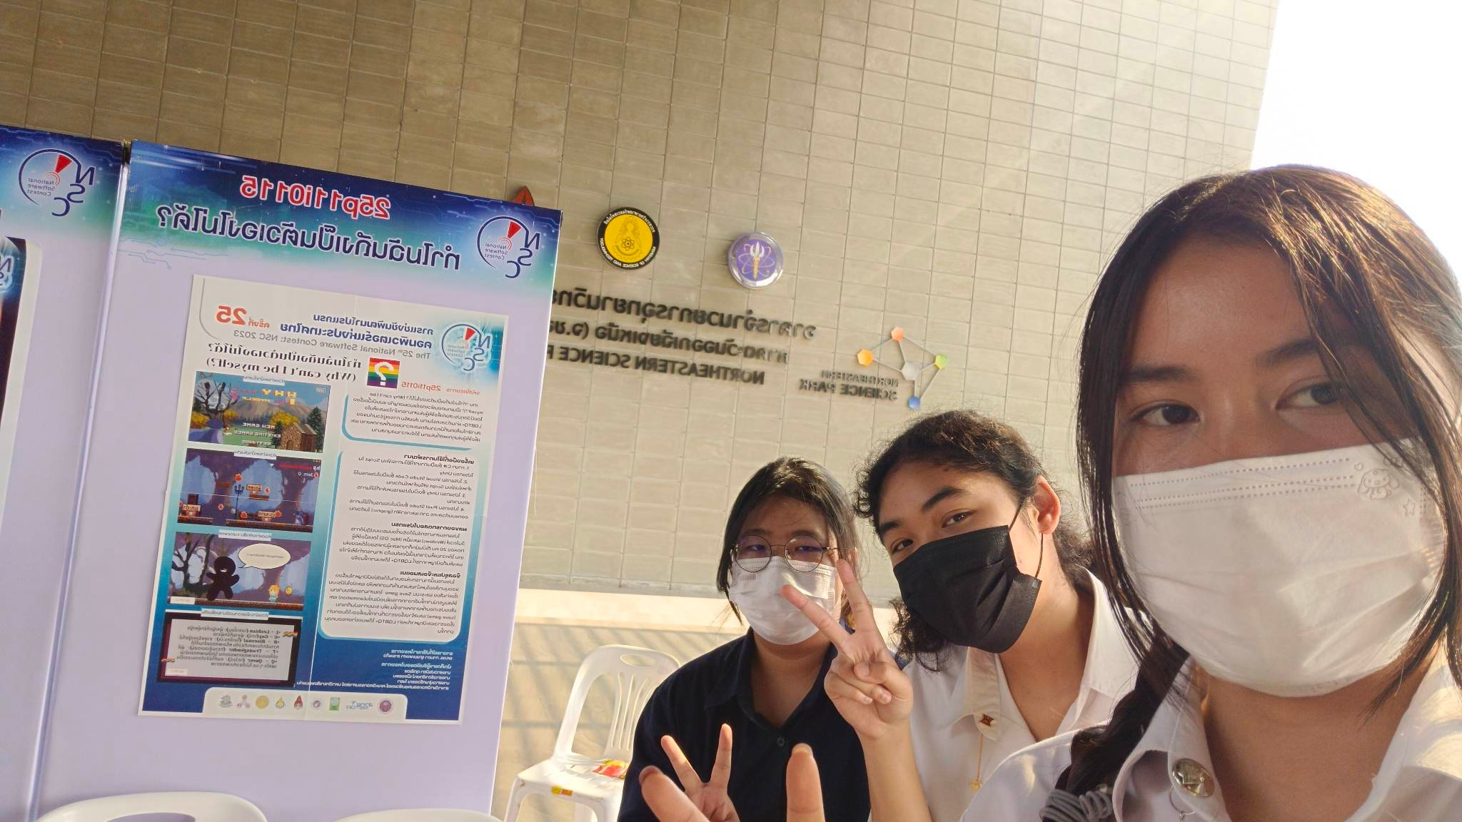





MOTIVATION
GROUP MEMBERS
14
2022
EN811301 Advanced Computer Programming Projects
653040627-3
Paramita ritidet
653040136-2
Puntareewan Chaiya
653040453-0
Thidalak Mueangphaen

Slide 4




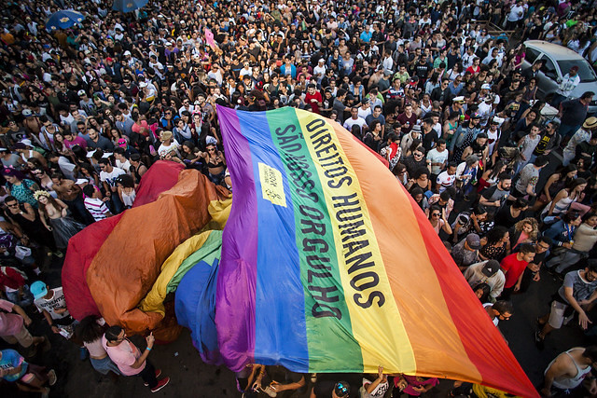
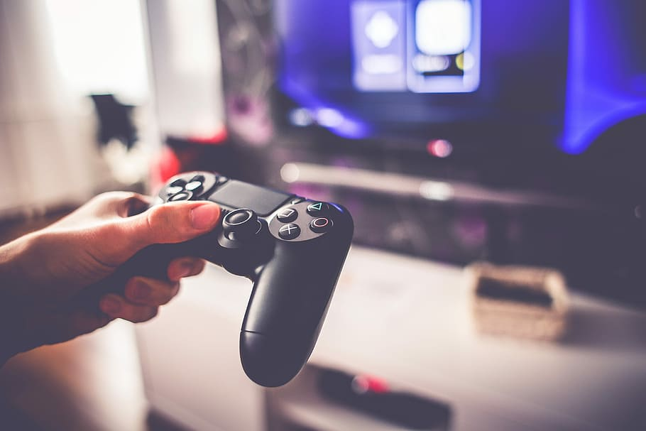

Tools and technology
MOTIVATION
LGBTQ+
Game

Slide 5








Software design
Tools and technology
C#
Visual Studio Code
Unity
Canva
Pixel Studio

Slide 6
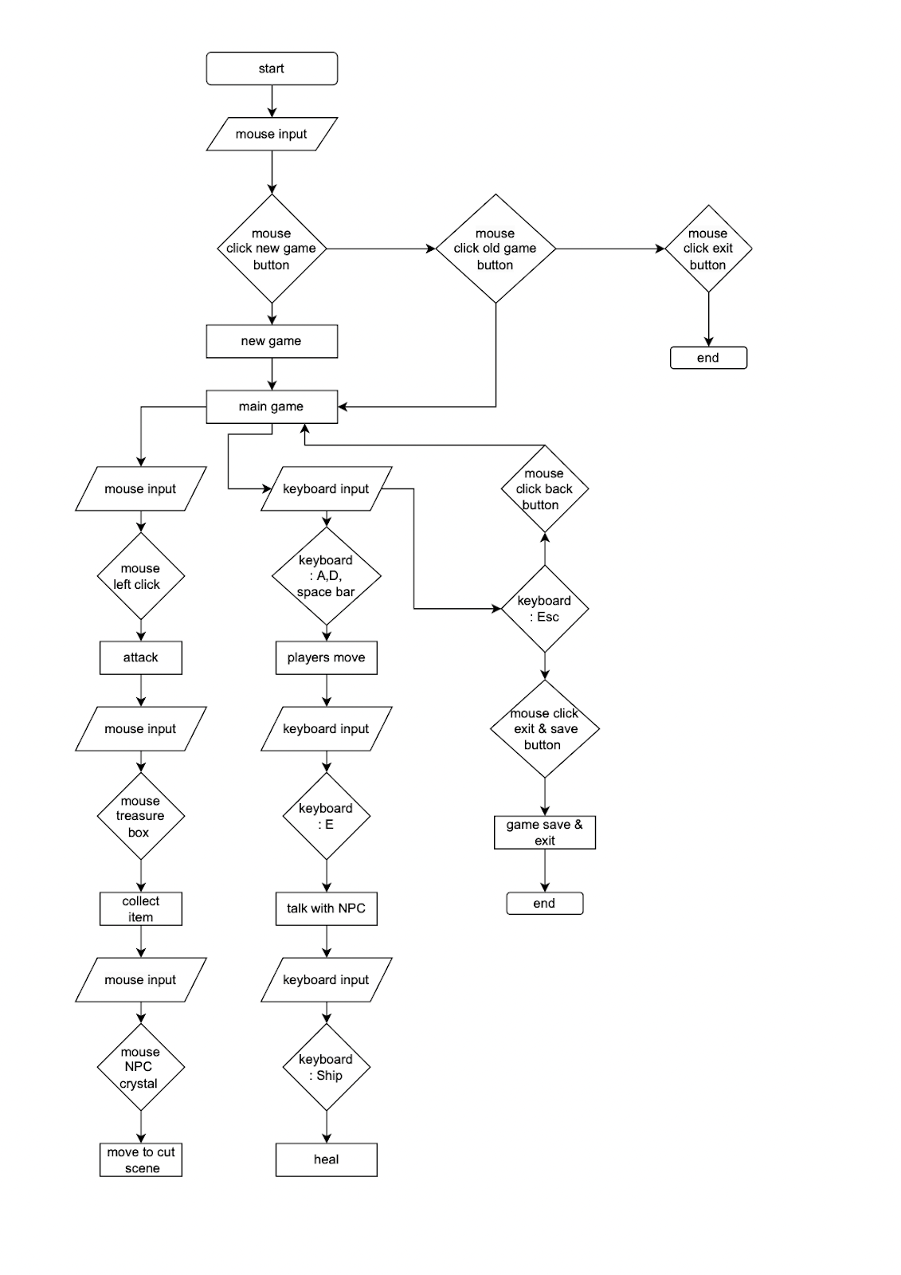

Demo
Software design

Slide 7



Demo
Icon
Icon เกม

Slide 8

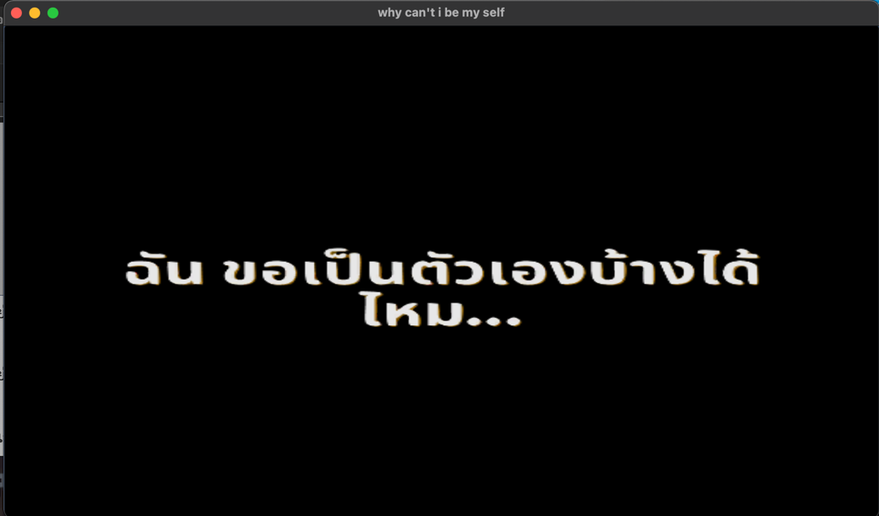
Demo
Icon
cutscene เล่าเรื่องราวก่อนเริ่มเกม

Slide 9
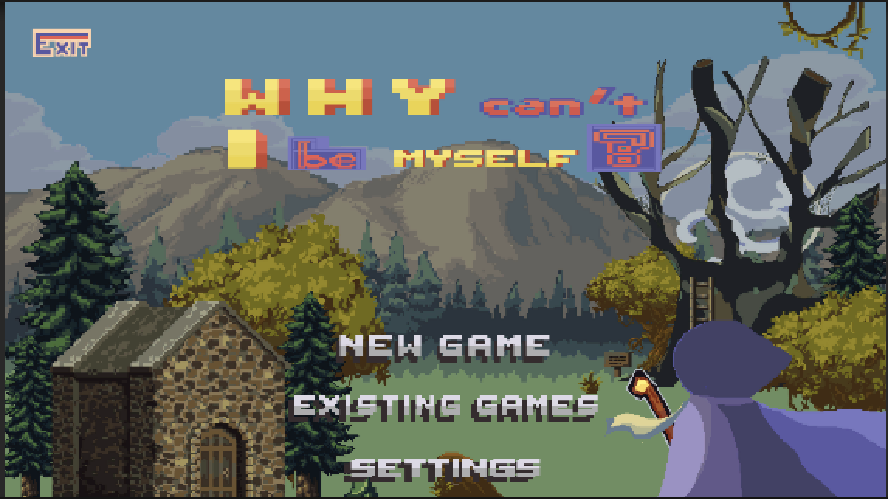
Demo
Icon
หน้าเริ่มเกม

Slide 10
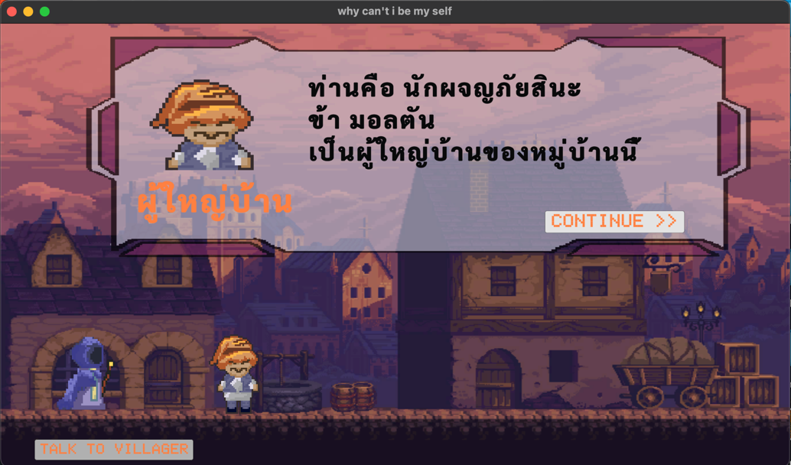

Demo
Icon
ตัวอย่างหน้าคุยกับตัวละคร

Slide 11
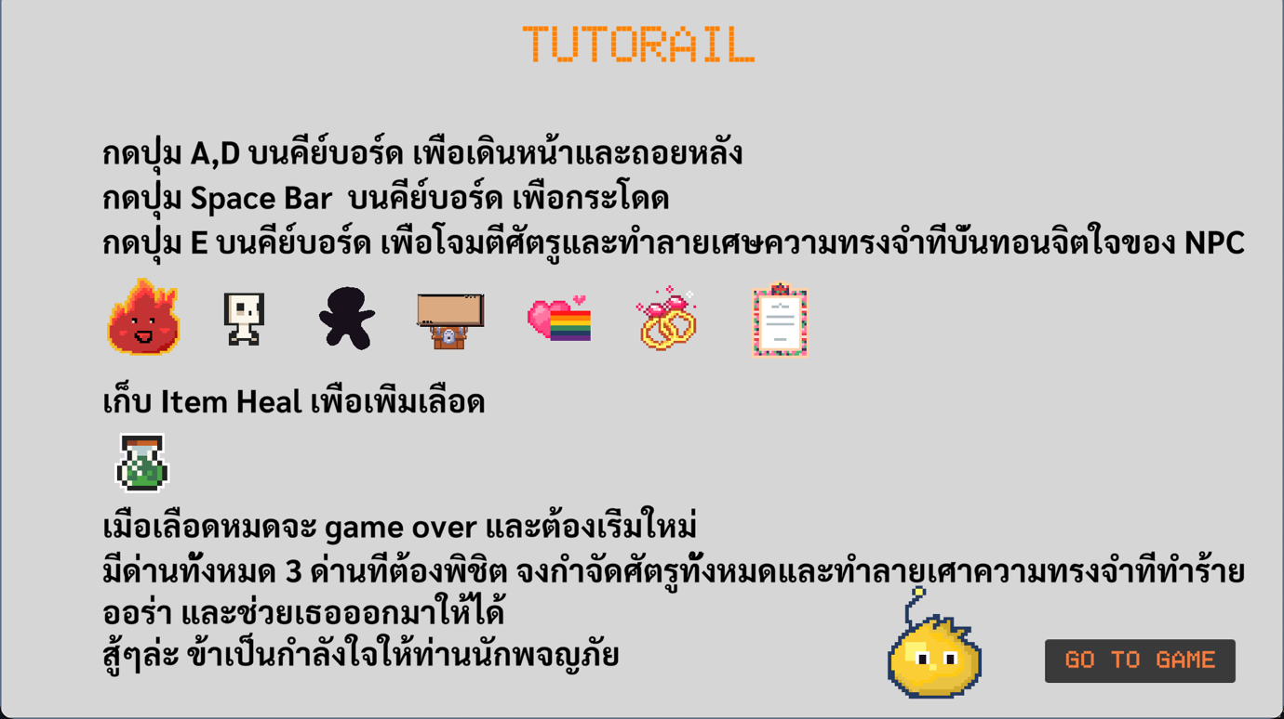
Demo
Icon
หน้าอธิบายวิธีเล่นเกม

Slide 12
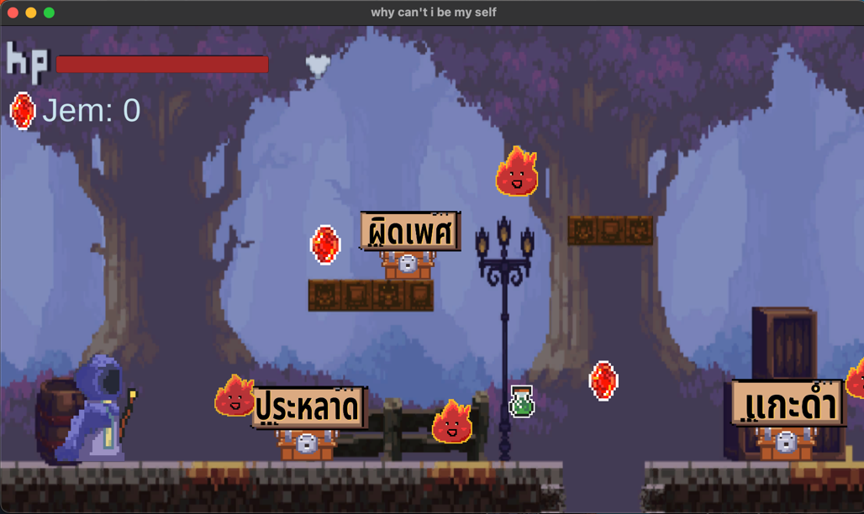
Demo
Icon
หน้าเล่นเกม

Slide 13

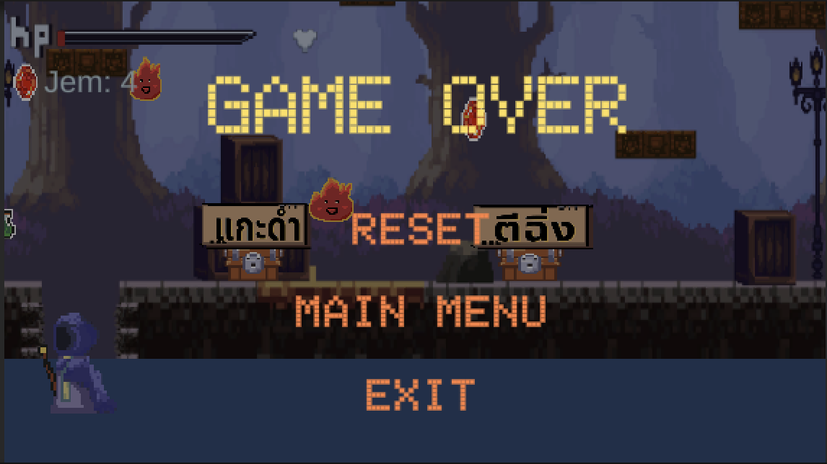
Functions
Icon
หน้า game over

Slide 14
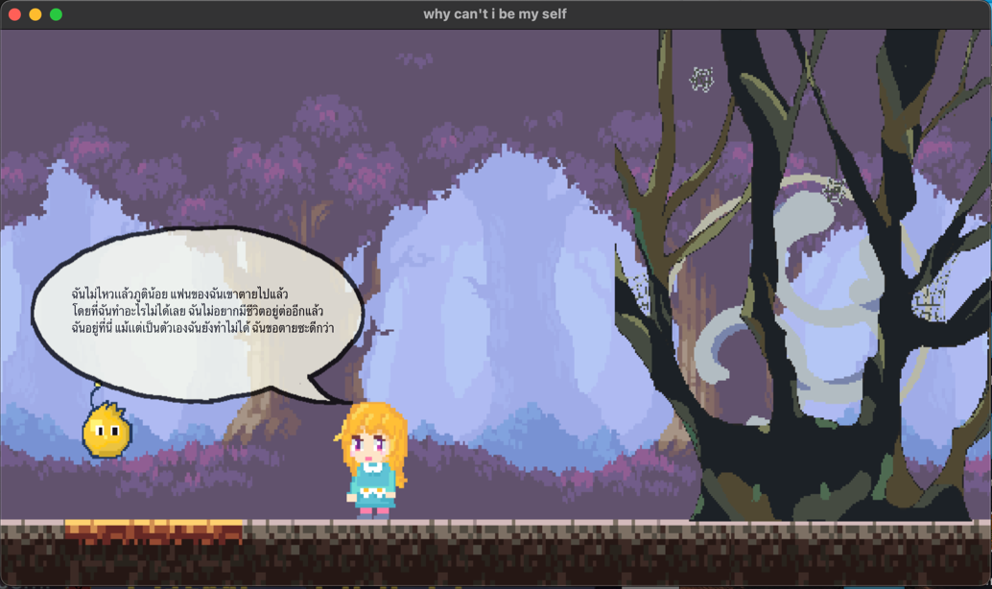
Demo
Icon
ตัวอย่าง cutscene

Slide 15
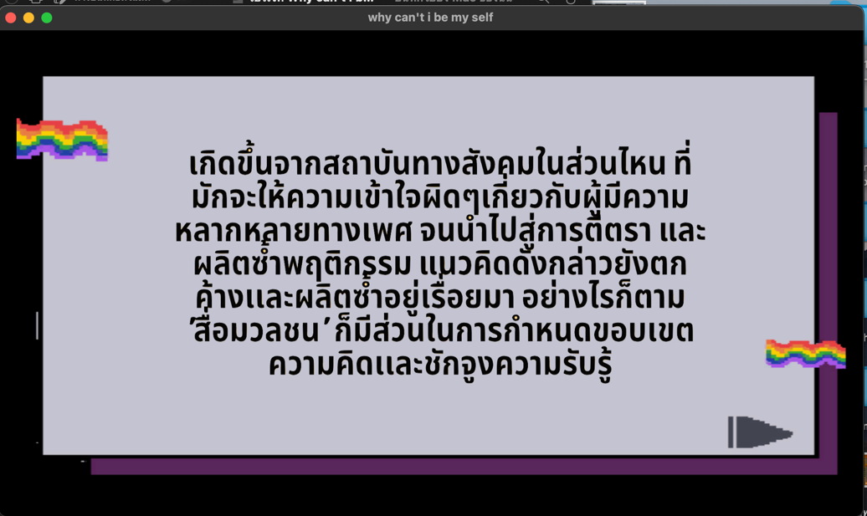
Demo
Icon
ตัวอย่างข้อความอธิบายเพิ่มเติมหลังcutscene

Slide 16
Problems and solutions
Demo Video
Icon

Slide 17
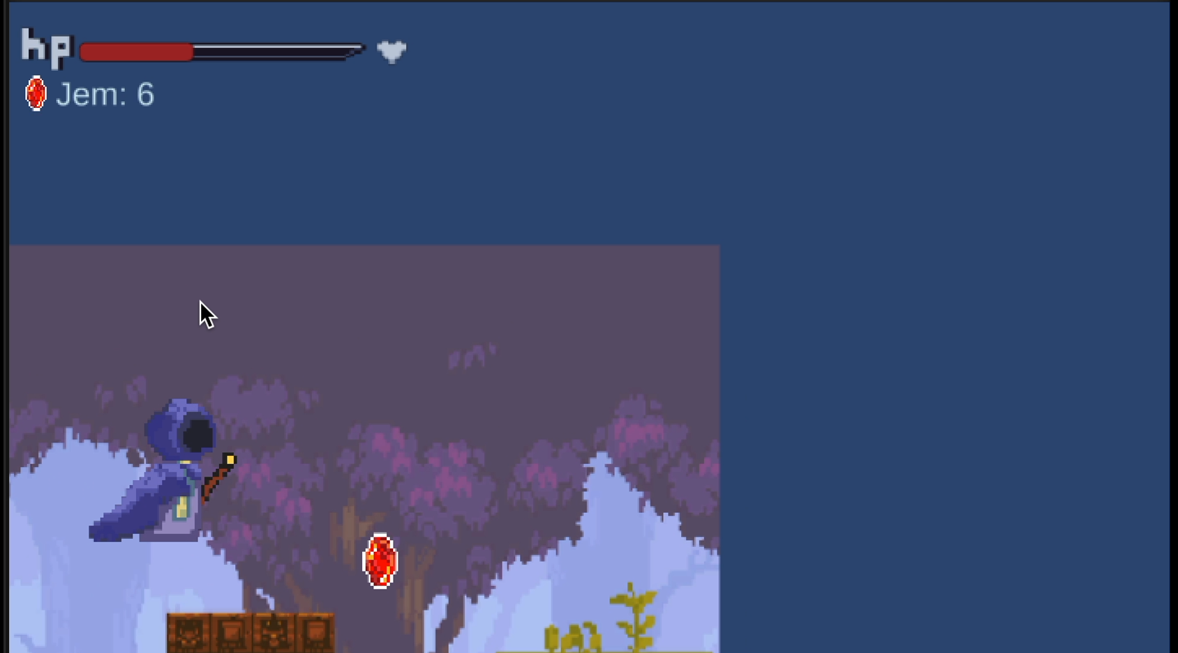

Problems and solutions
Problems
Solutions
The camera following the player is too wide.
Need to adjust the camera to be narrower.

Slide 18
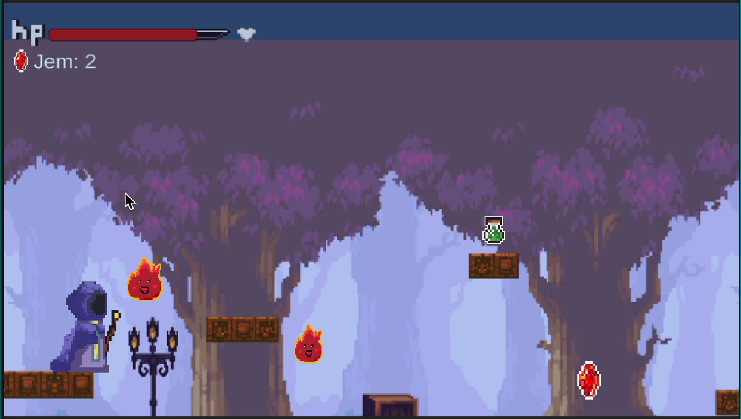

Problems and solutions
Problems
Solutions
The monster system is still unstable.
Must be solved by writing a new script.
Conclusion and future work

Slide 19
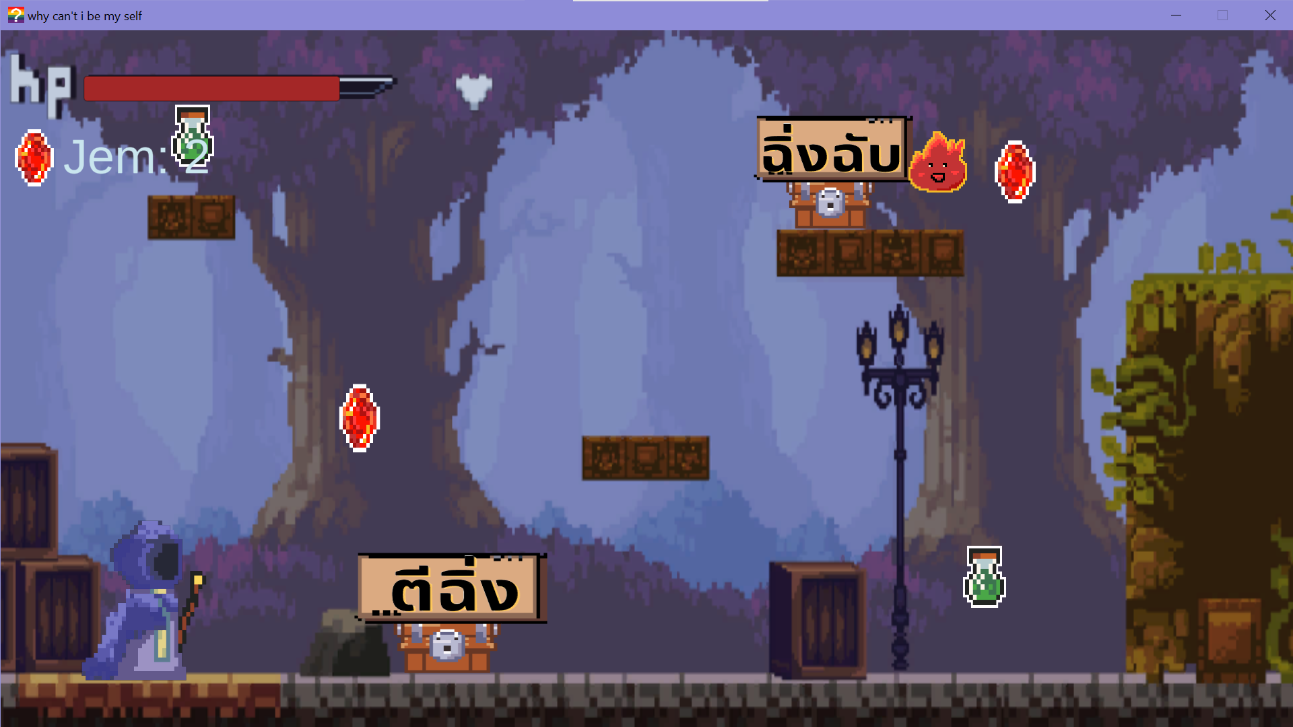
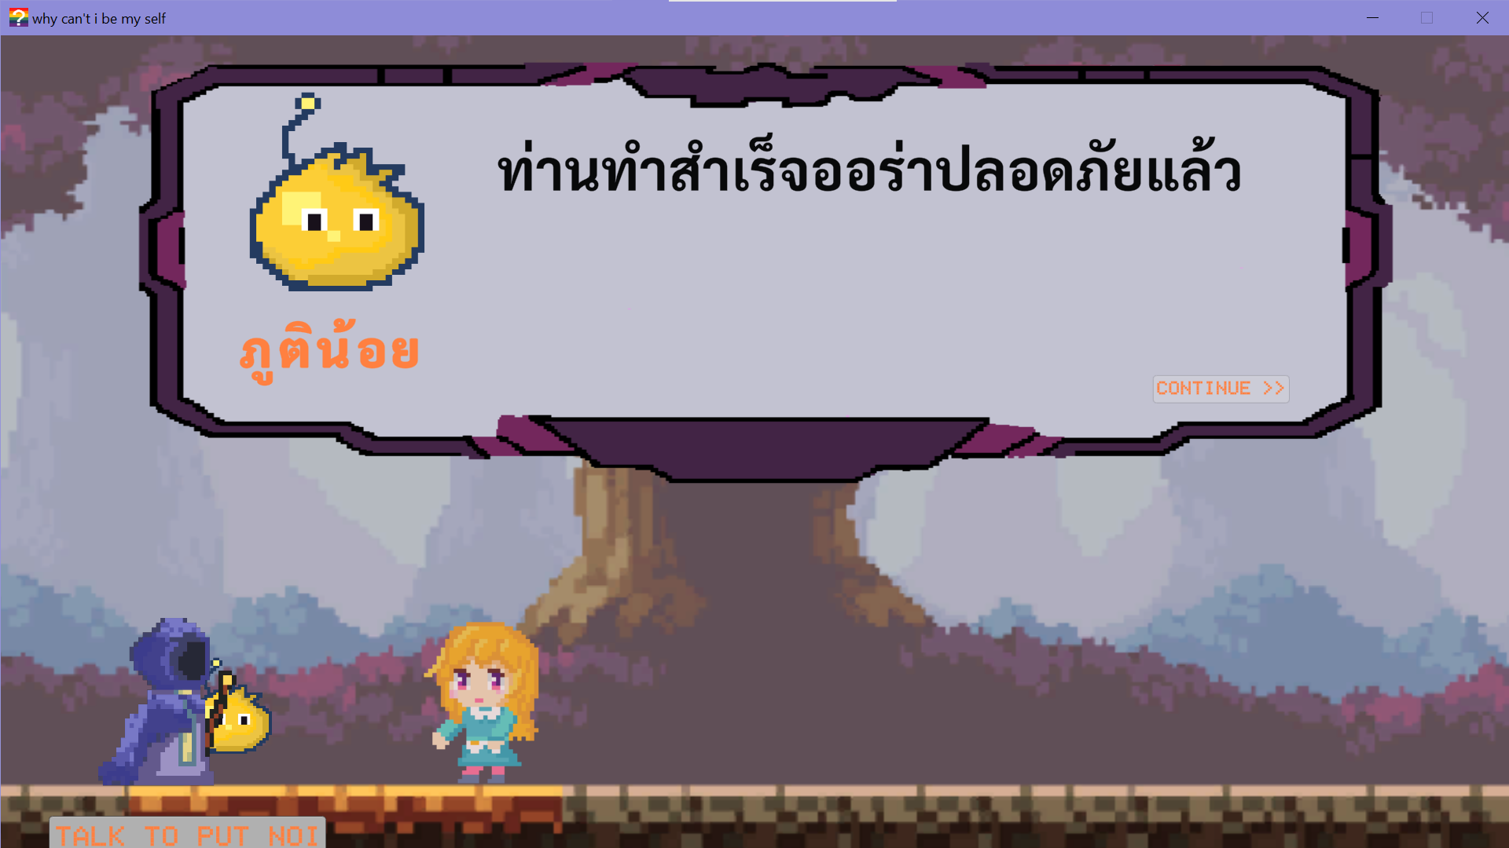
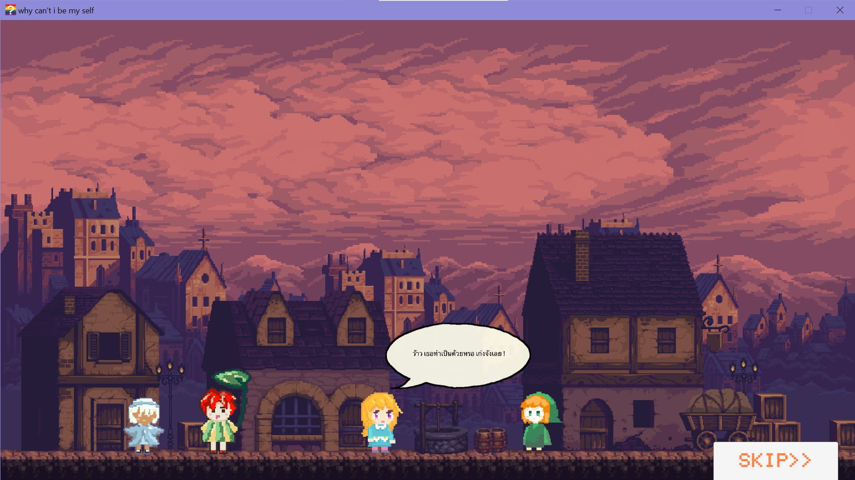
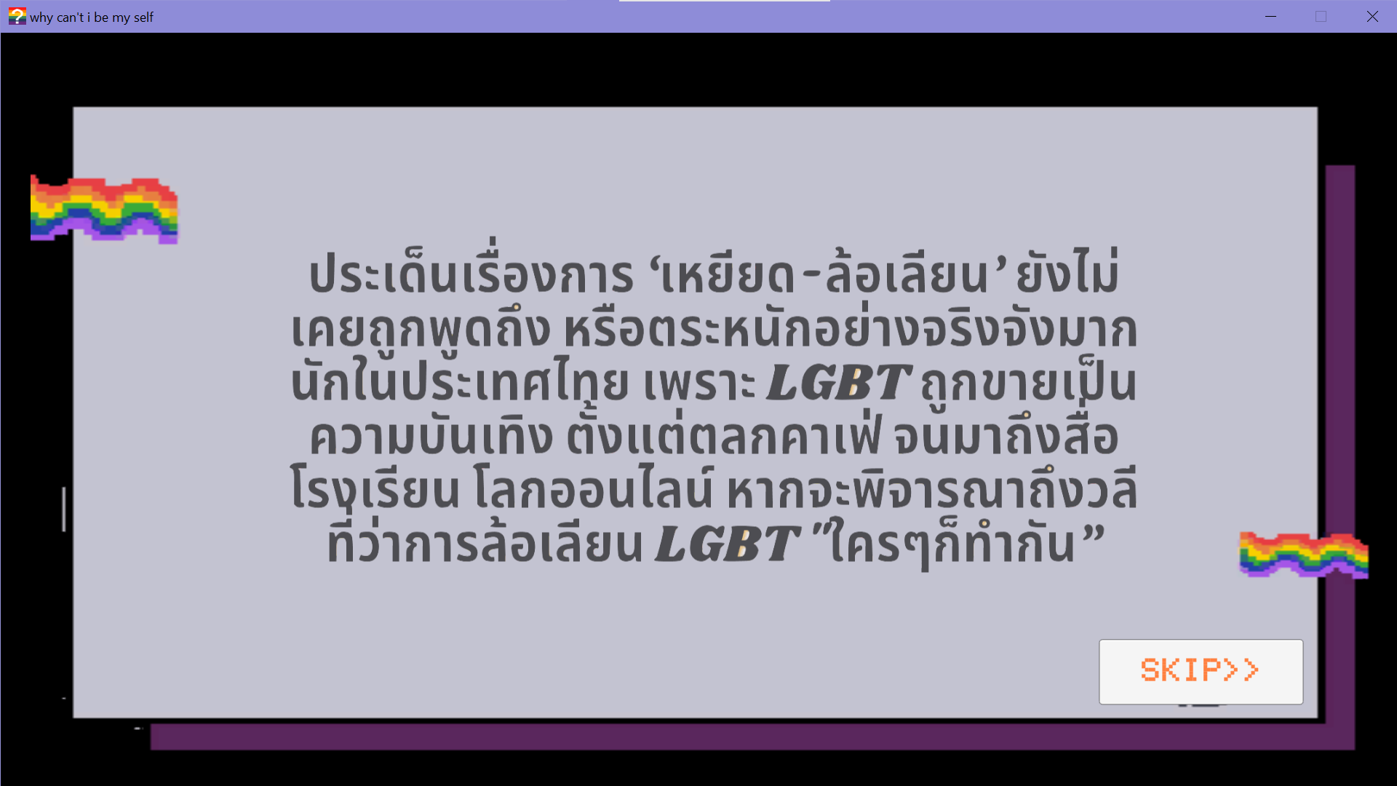

Conclusion and future work

Slide 20

Conclusion and future work
START MENU
SAVE/LOAD SYSTEM
AUDIO SYSTEM
CHARACTER CONTROL
CHARACTER ANIMATION
MONSTER ANIMATION
INVETORY
ICON
STACK ITEM SYSTEM
COLLECT ITEM
TALK TO NPC
SETTINGS
ATTACK SYSTEM
STORY CUTSCENE
SCENE TRANSITION
FOLLOWING CAMERA
PAUSE GAME SYSTEM
MAP

Slide 21


Slide 22
14
GROUP
THANK YOU

Slide 23
